Slide 1
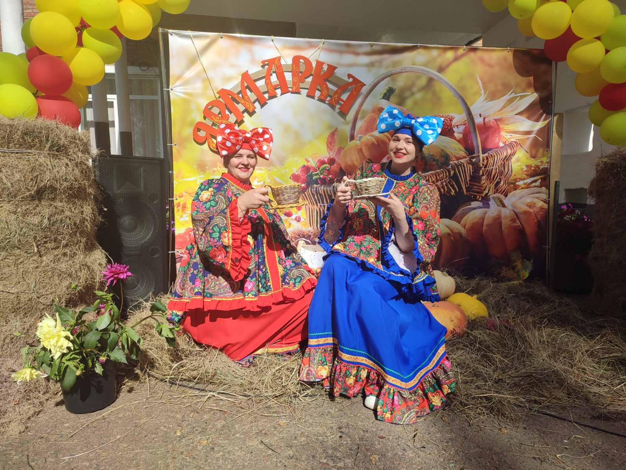
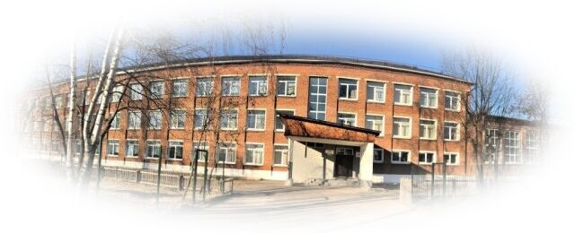
ОБЛАСТНАЯ ПРОФИЛАКТИЧЕСКАЯ
НЕДЕЛЯ
«РАЗНОЦВЕТНАЯ
НЕДЕЛЯ»
Муниципальное общеобразовательное бюджетное учреждение
средняя общеобразовательная школа № 2 р.п. Октябрьский

Slide 2
Областная профилактическая неделя
«Разноцветная неделя»
Цель: Цель: снижение рисков самоповреждающего поведения, в том числе суицидального, среди обучающихся.

Slide 3
Актуальность проблемы:
Образование является уникальной сферой общественной жизни, в которой пересекаются интересы всех ее субъектов, начиная от государства и заканчивая каждым отдельным человеком, которая обеспечивает преемственность и стабильность социального бытия, одновременно создавая предпосылки для его изменения и динамичного развития. Тем, чем будет Россия завтра, то, какие люди будут ее населять, как они будут работать и взаимодействовать, во многом зависит от того, каким будет образование, к какой жизни оно будет готовить человека, какие идеалы будет действительно реализовывать в своей педагогической практике, модели какой общественной жизни будет стремиться продуцировать. В настоящее время социальный заказ системе образования связан с формированием у обучающихся личностных качеств, которые были бы адекватны ситуации динамичных изменений, позволили бы им быть активными созидателями общества и реализовать себя в нем. Важной составляющей в развитии личностных характеристик обучающихся является учет: изменяющихся условий общественной жизни, появление новых цифровых технологий и особенности реагирования на них детей в различные возрастные периоды. Осмысление проблемы, связанной с выбором содержания предлагаемого обучающимся материала, а также форм, методов, приемов работы учитывающего особенности возраста обучающихся помогает наиболее эффективно выстраивать в образовательных организациях систему профилактики социально-негативных проявлений среди несовершеннолетних, в том числе самоповреждающего и суицидального поведения.

Slide 4
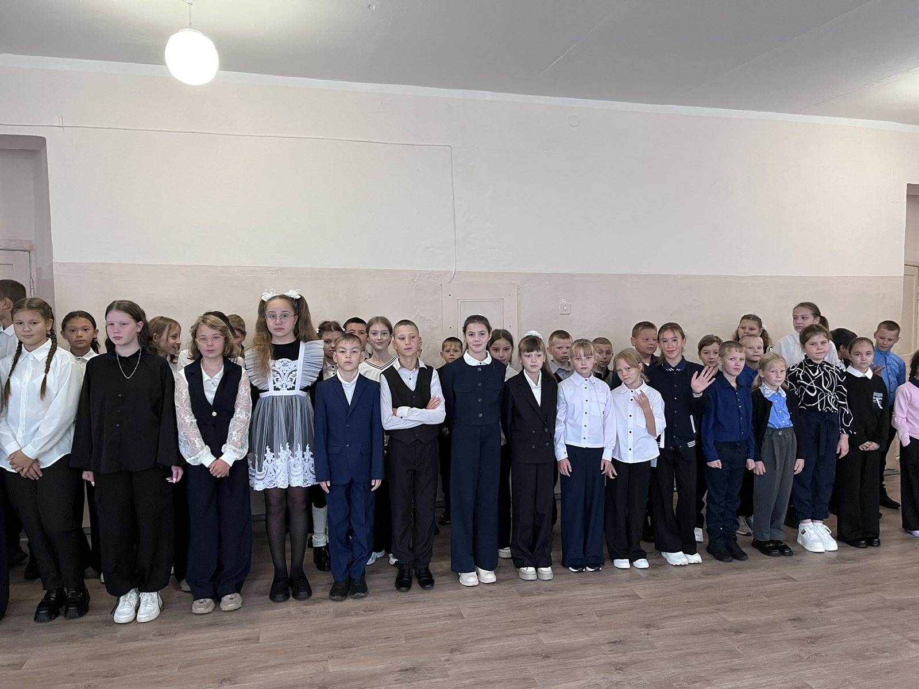
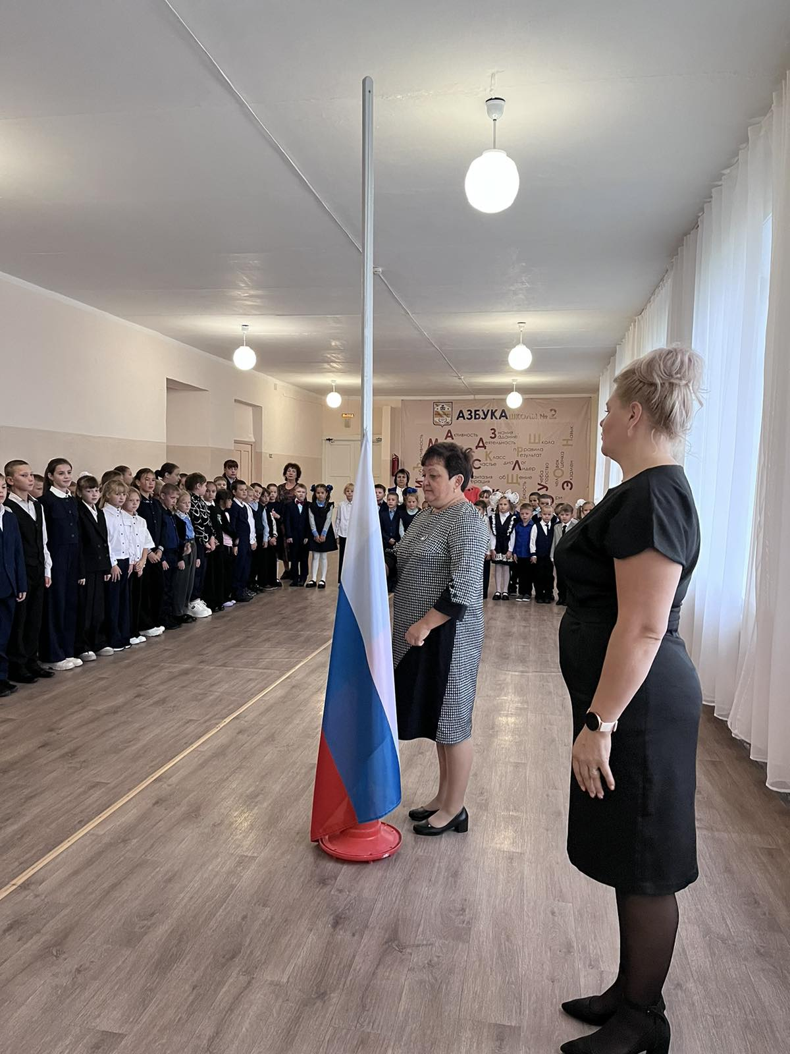
1. Черно-белый день
Открытие областной профилактической разноцветной недели.

Slide 5
Зеленый день «День семьи»

Slide 6
Конкурс семейных фотографий «Счастливая семья-история моя!»

Slide 7
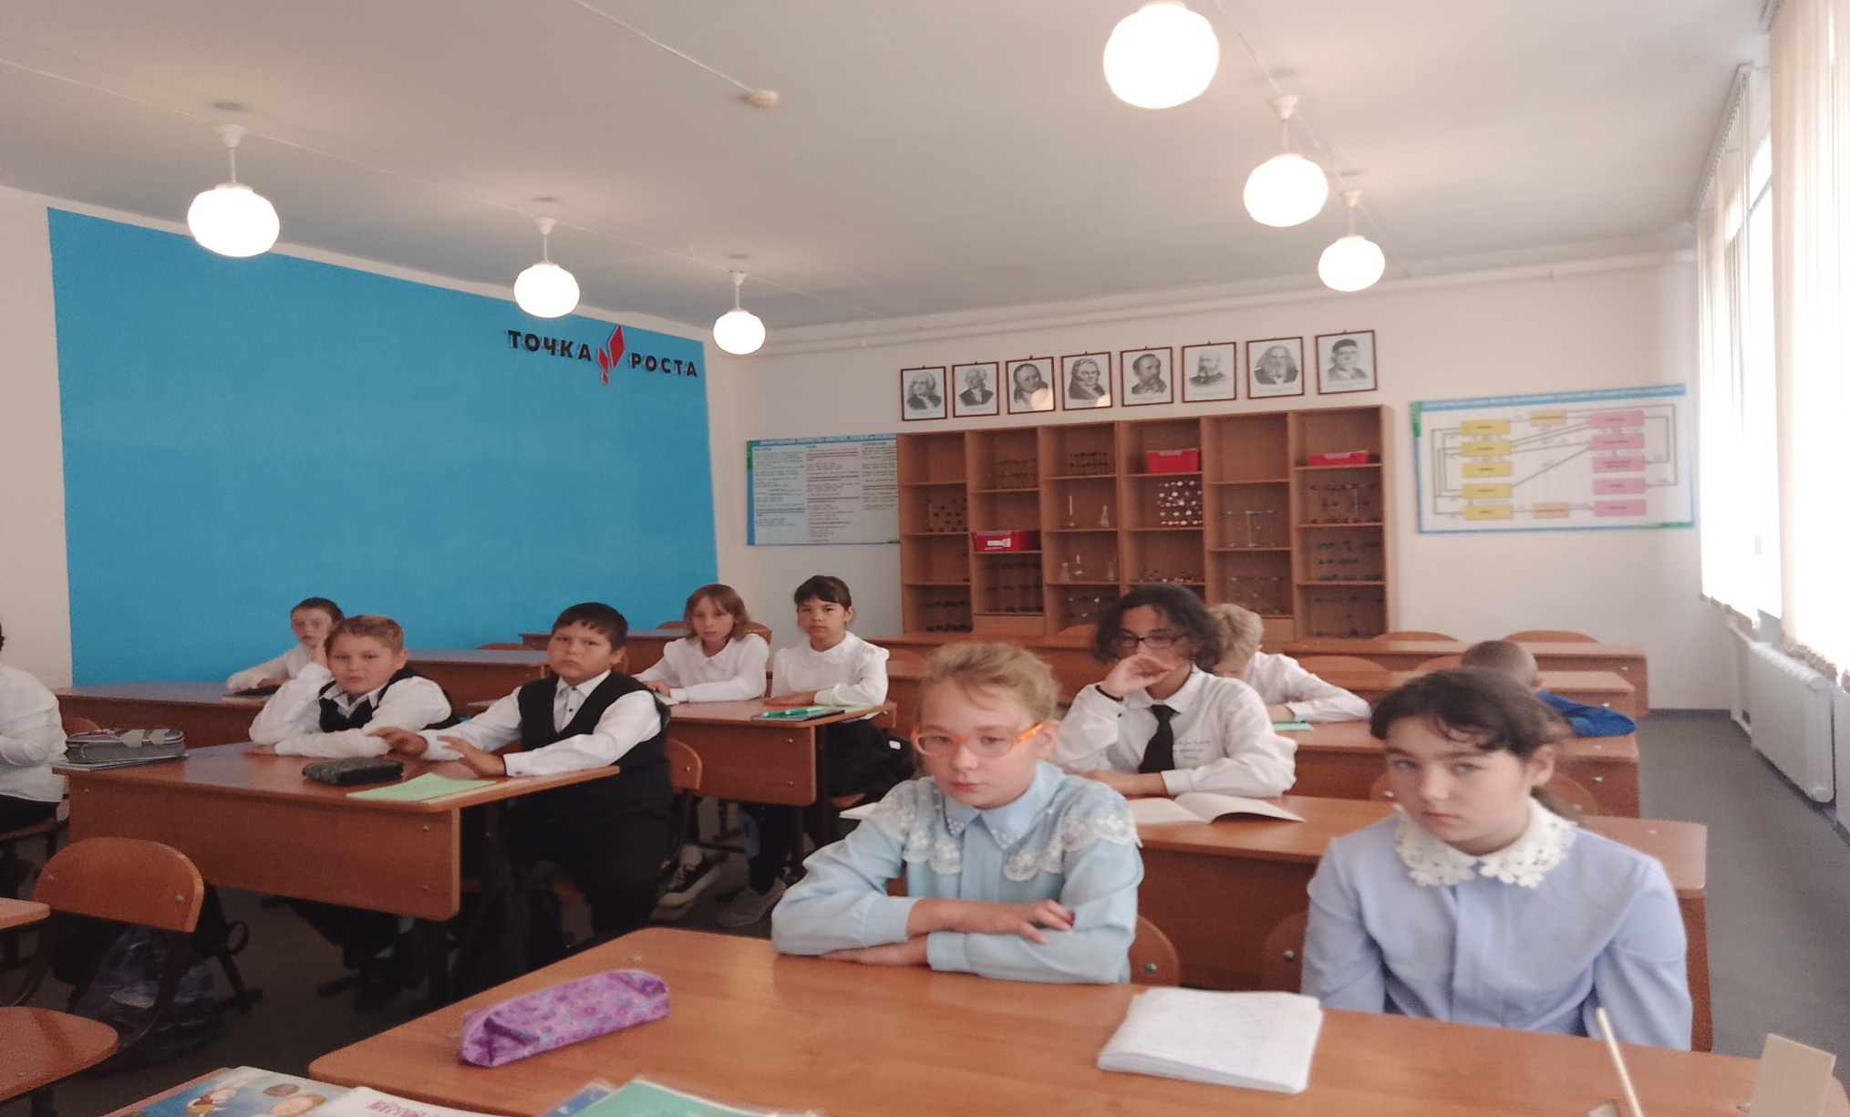
3. Синий день «День психологической перезагрузки»

Slide 8
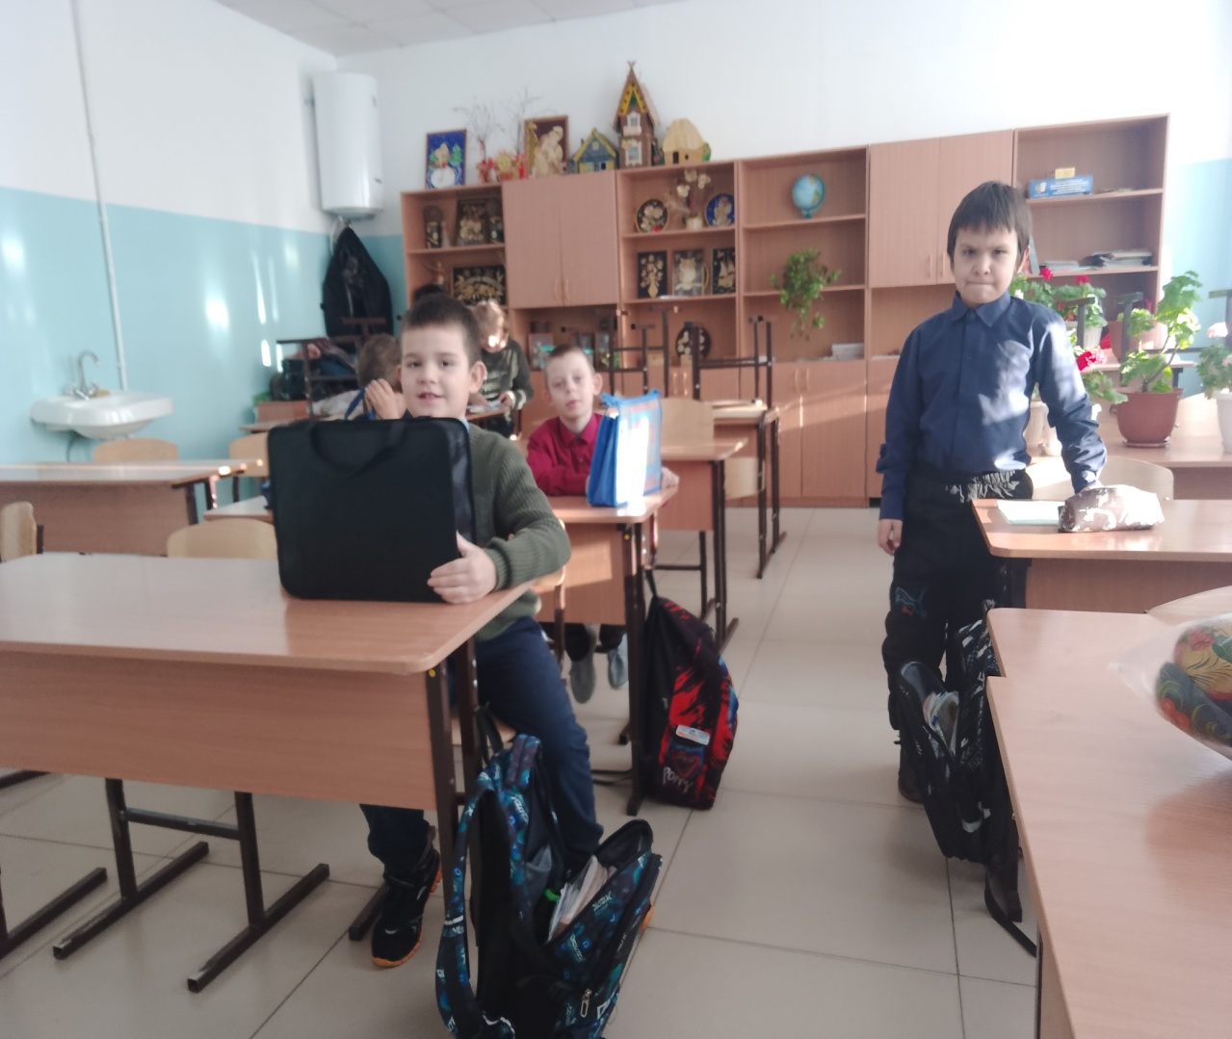
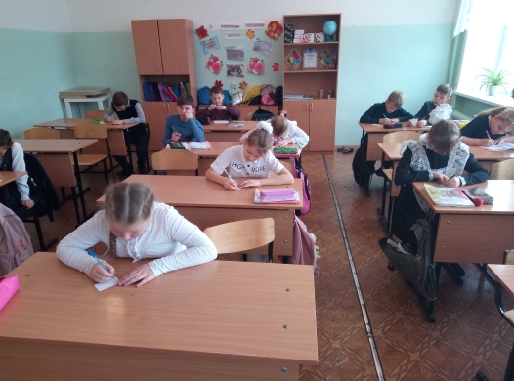
«Красный день «Конфликт- решение есть!»»

Slide 9
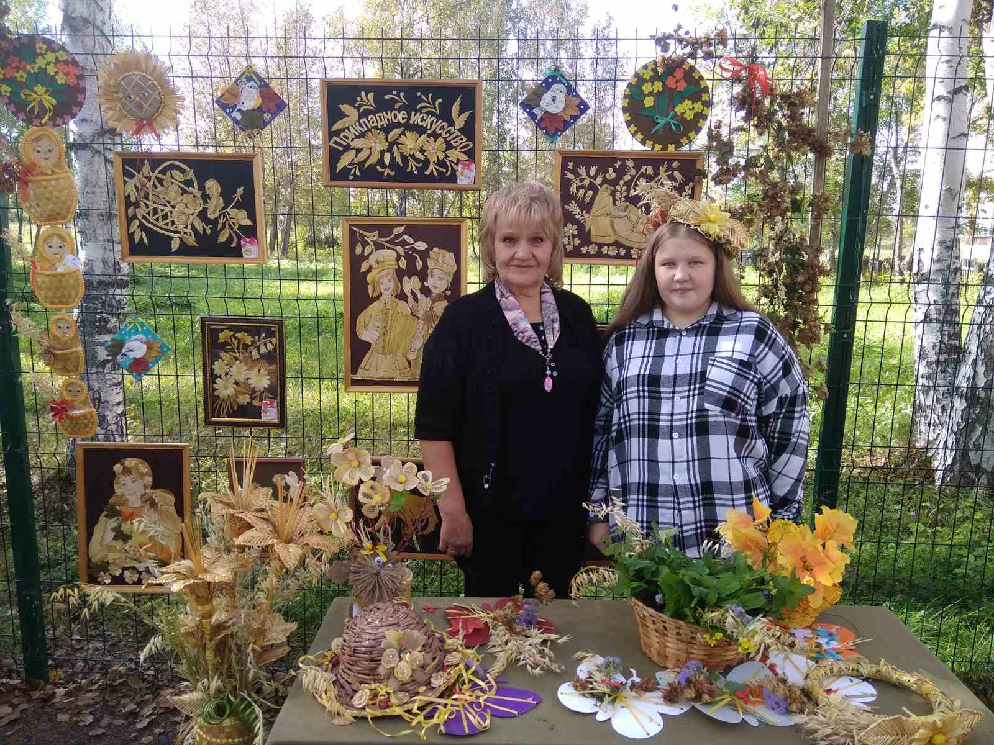
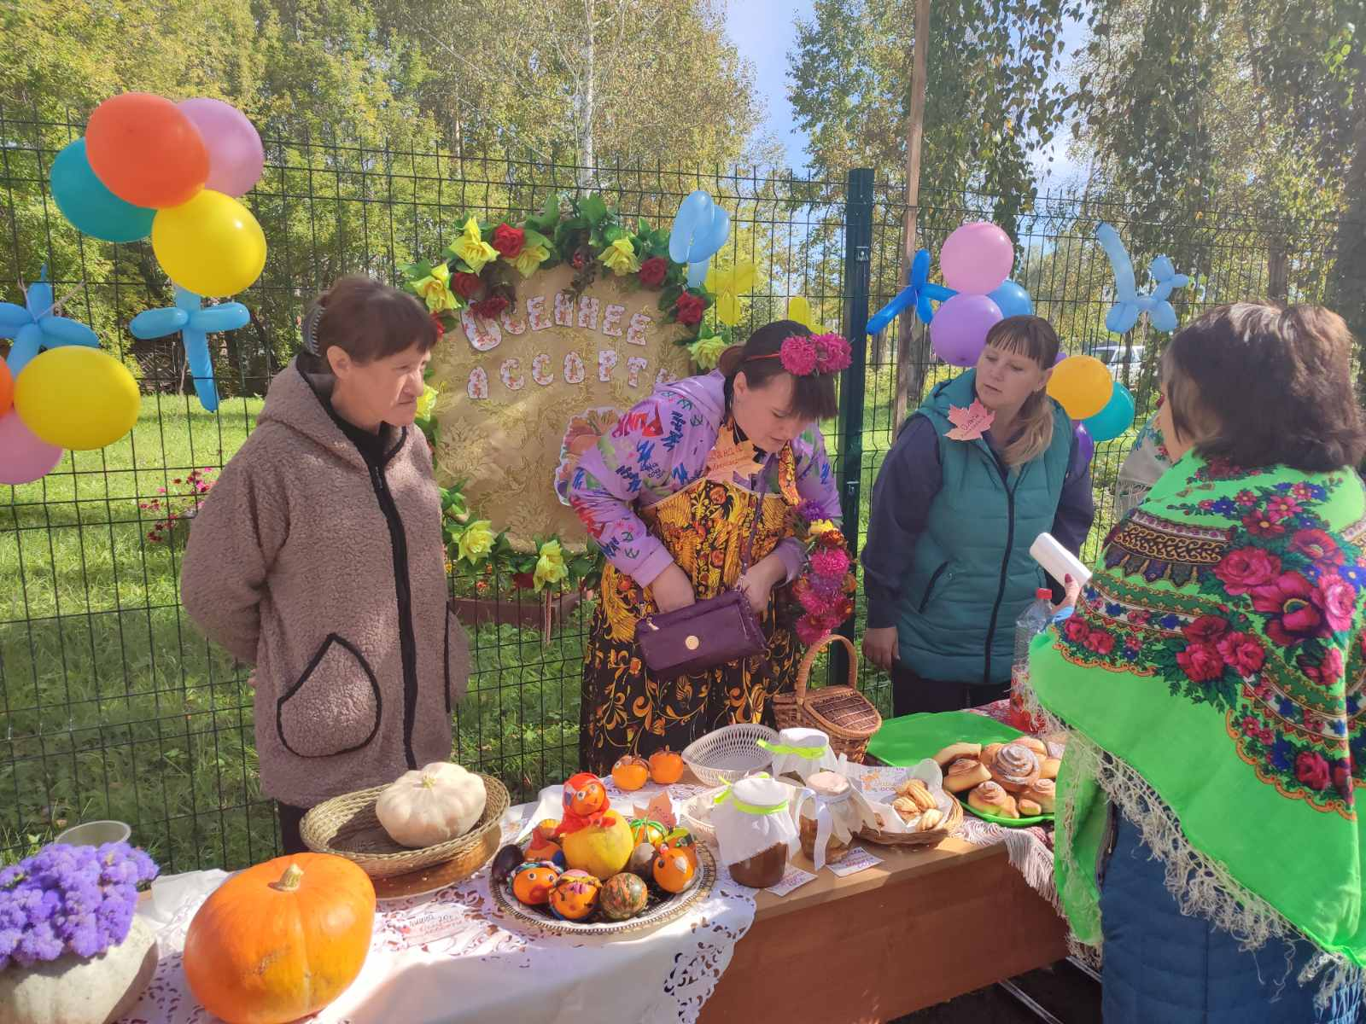
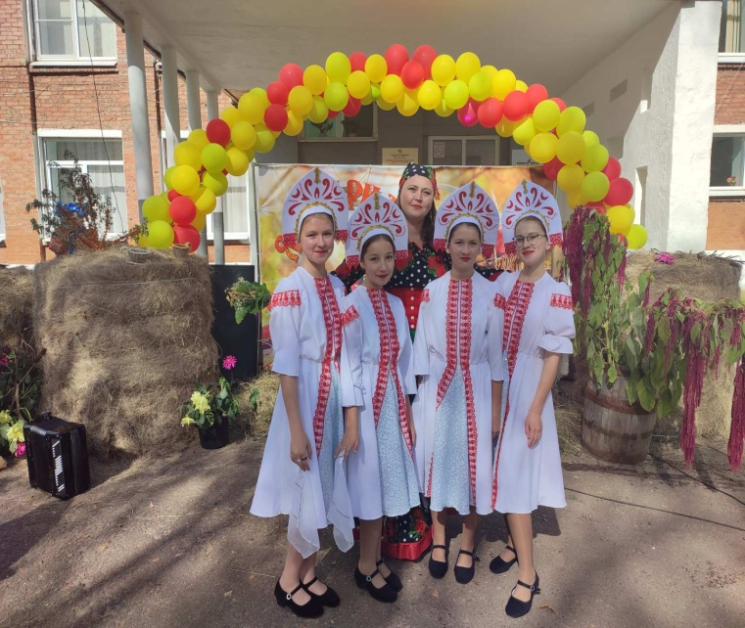
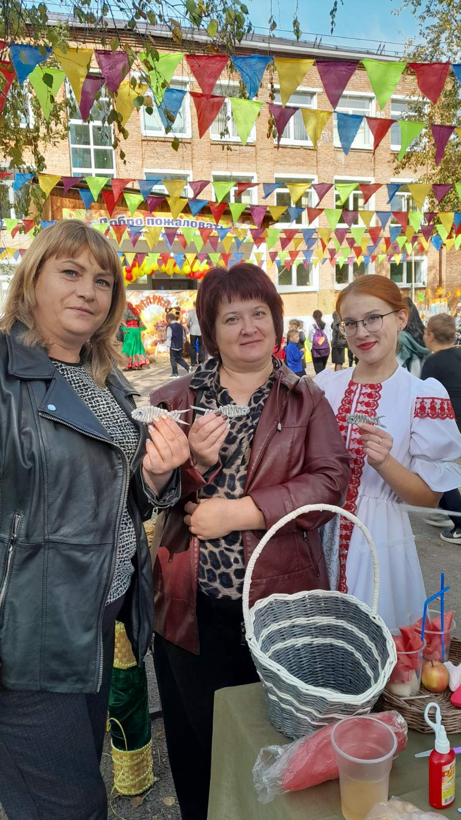
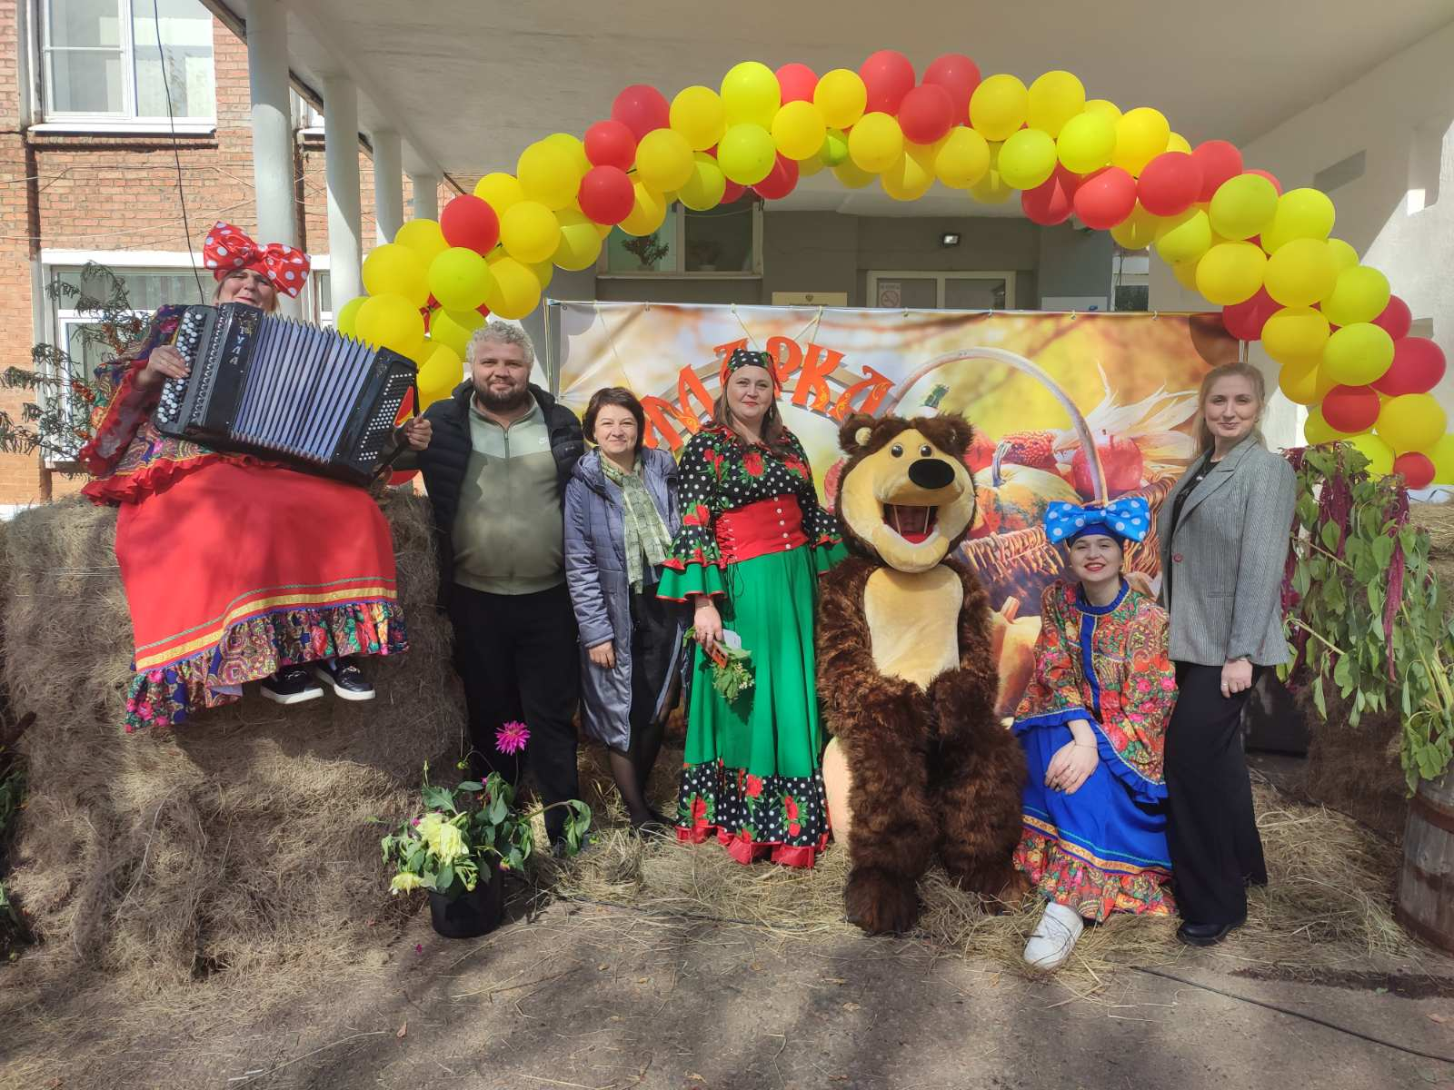
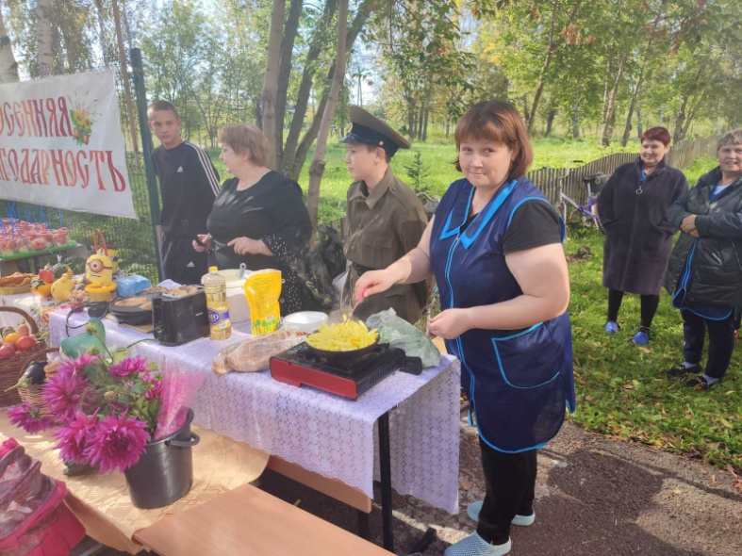
Оранжевый день « Большая благотворительная ярмарка»

Slide 10
Неделя проведена продуктивно. Ребята активно участвовали во всех мероприятиях. Неделя была полезна учащимся своей информативностью. В ходе недели проведено много мероприятий познавательного характера, носящих воспитательную направленность. У всех школьников, педагогов, родителей наблюдалось хорошее настроение, высокий эмоциональный подъём. «Разноцветная неделя» дала возможность проявить фантазию, индивидуальность и оригинальность каждому ребёнку. Каждый день недели стал днём психологической разгрузки и снятия эмоционального напряжения у детей.

